Slide 1
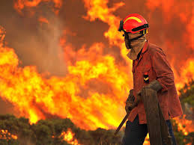
INCÊNDIO FLORESTAL 2

Slide 2
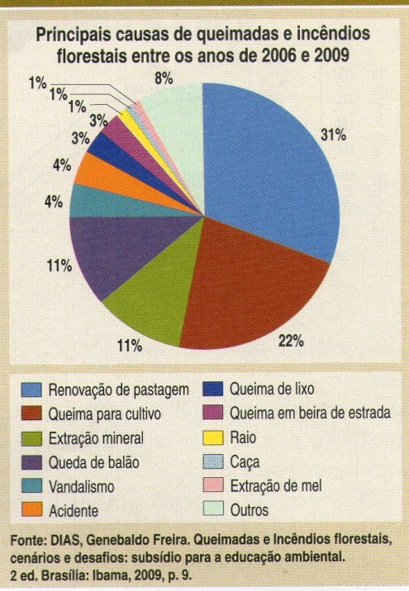
Estatística

Slide 3
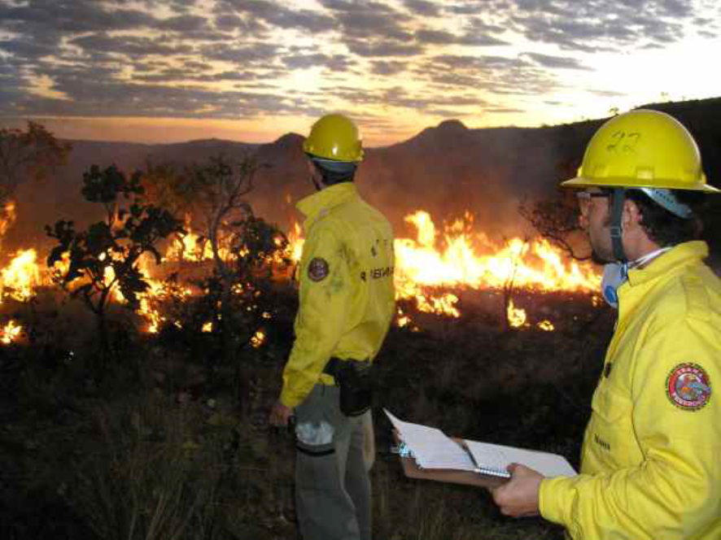
Planos de Proteção
Todo planejamento de proteção contra incêndios florestais tem como objetivo primário a redução do número de ocorrências. Mas, como não é possível acabar, por completo, com as causas de incêndios, o sistema deve estar sempre preparado e organizado para o primeiro ataque no menor tempo possível, antes que o fogo se alastre.

Slide 4
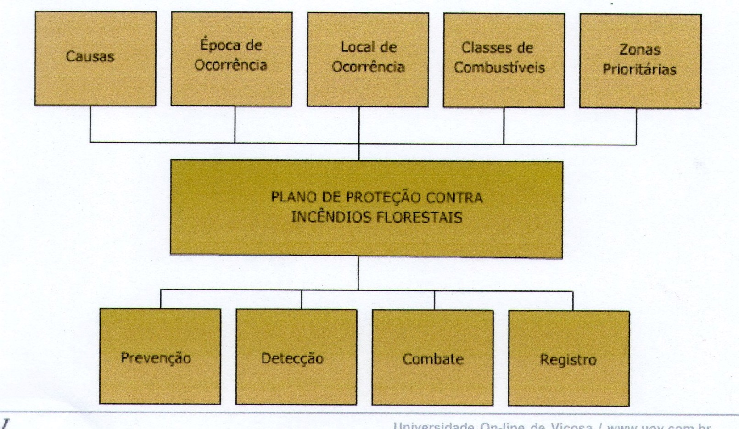
Planos de Proteção
Os planos devem ser feitos com os seguintes elementos básicos.

Slide 5
Caracterização da Área
O levantamento deve partir de dados existentes como plantas topográficas, mapas, dados climatológicos, ocorrência de incêndios florestais em anos anteriores, uso do solo na região, existência de estradas, caminhos e outras vias de acesso, incluindo aceiros e a existência de cursos d'água

Slide 6
Caracterização da Área
- caminhos e vias de acesso;
- instalações industriais e residências;
- tipo de cobertura vegetal;
- topografia;
- cursos d'água, barragens e reservatórios;
- aceiros;
- uso do solo dos confrontantes; e
- locais de incêndios anteriores

Slide 7
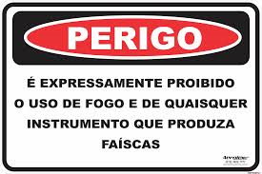
Educação e Comunicação da População
Como o ser humano é o maior causador de incêndios florestais e, normalmente, a população em geral é pouco informada sobre a necessidade de controle de incêndios, a educação deve ser a primeira iniciativa na prevenção de incêndios florestais.

Slide 8
Vigilância
- A fixa : A vigilância fixa normalmente é feita com a utilização de um observatório, que pode ser uma torre de incêndio.
- A móvel. a vigilância móvel tem um custo de instalação mais baixo, consiste do patrulhamento terrestre feito a pé, a cavalo, de moto ou com qualquer outro tipo de veículo e dificulta a ação de estranhos.

Slide 9
Treinamento de Pessoal
O treinamento deve ser feito periodicamente, visando harmonizar os trabalho dentro e entre as equipes, a utilizar as técnicas de combate adequadas e a utilizar as ferramentas e os equipamentos corretamente.

Slide 10
Construção e Manutenção de Aceiros
Aceiros são faixas de terra, de largura variável, sem cobertura vegetal viva ou morta, destinadas a quebrar a continuidade do material combustível e deter a propagação do fogo. É uma técnica embasada na eliminação de um dos componentes do triângulo do fogo, o material combustível.

Slide 11
Aceiros

Slide 12
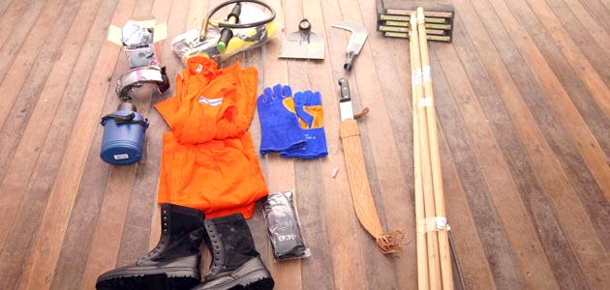
Equipamentos de Proteção Individual
- roupa;
- capacete;
- botas;
- óculos protetores;
- luvas;
- toalha;
- máscara purificadora;
- cantil;
- manta aluminizada;
- cinturão;
- lanterna;

Slide 13
Ferramentas Necessárias para o Combate
Enxada e enxadão
Foice
Rastelos
Machados
Pá
Ancinho
Lanterna
Facão:
Pinga-fogo:
bombas costais
- Caixa de primeiros socorros
- Martelo;
- Cartas topográficas;
- GPS;
- Roçadeira;
- Bússolas;
- Rádio de comunicação;
- Cunhas de madeira ou de ferro;
- Limas; e
Motosserras
Abafador e chicote:

Slide 14
Chefe de Brigada
É a autoridade máxima em um incêndio e tem as seguintes funções:
- Organizar e dirigir os recursos;
- Determinar as chefias para funções específicas;
- Estabelecer estratégias e táticas de combate;
- Programar necessidades de recursos;
- Instruir no plano de combate;
- Planificar e revisar as ações de combate;
- Garantir e zelar pela segurança e bem estar dos combatentes; e
- Manter informada a central de operações.

Slide 15
Líder de Grupo
Responsável para que as ferramentas, os equipamentos, os alimentos e o pessoal estejam sempre prontos;
- Instruir os combatentes sobre onde e como estabelecer a linha de fogo;
- Supervisionar a brigada e garantir o adequado uso de equipamentos e ferramentas;
- Garantir a segurança dos combatentes;
- Manter informado o chefe de brigada; e
- Supervisionar a correta desmobilização das pessoas e dos equipamentos

Slide 16
Método aéreo

Slide 17
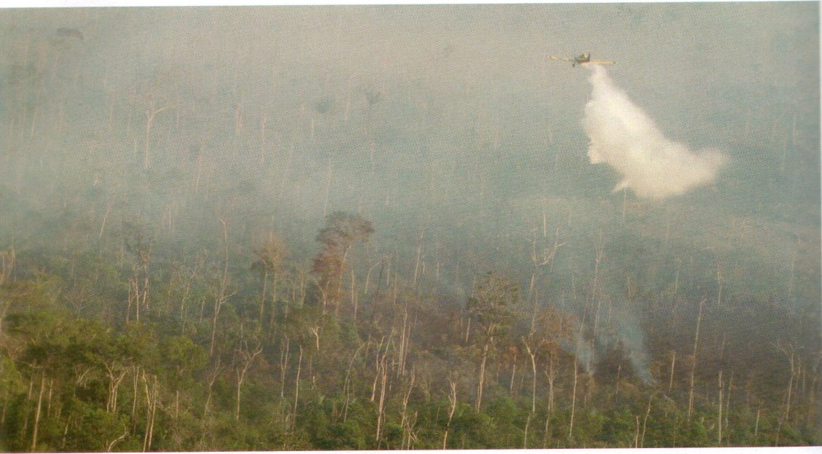
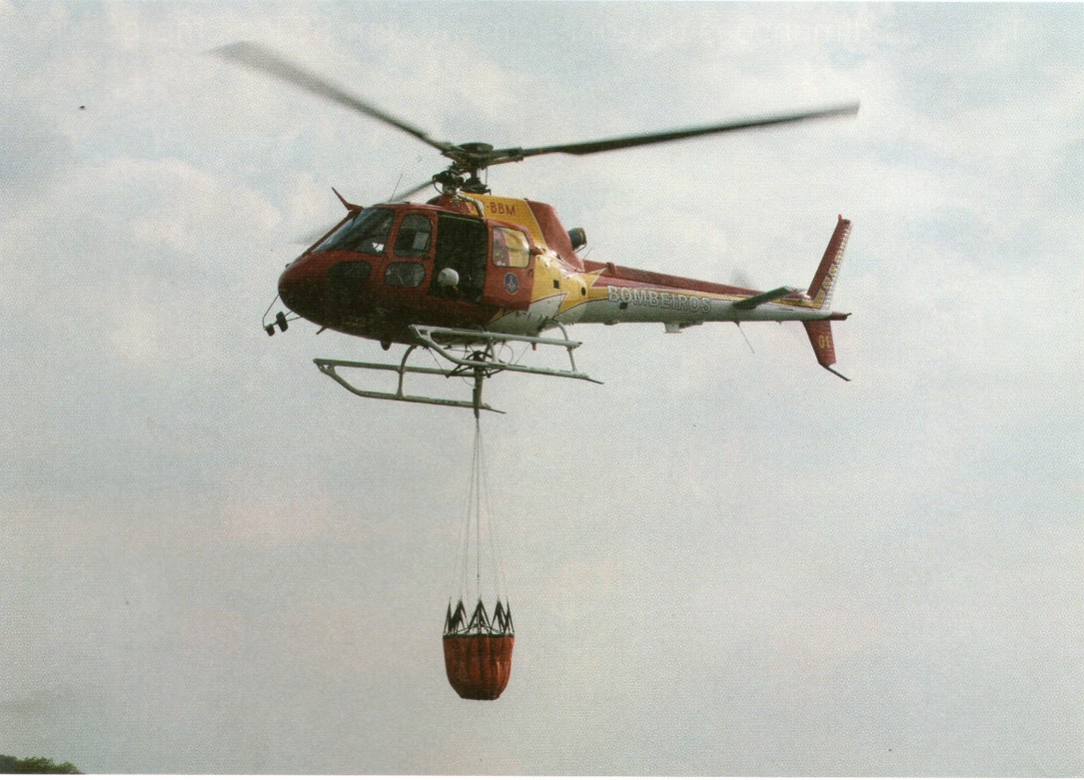
Método aéreo

Slide 18
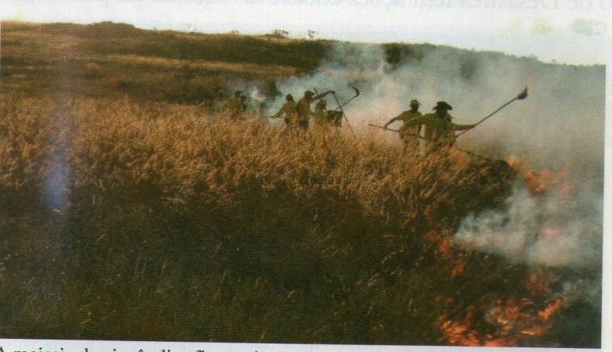
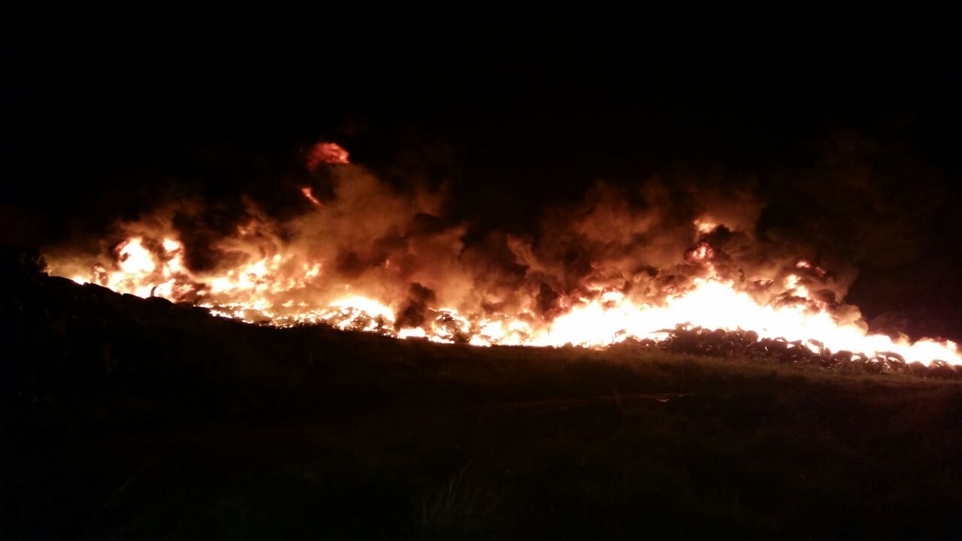
fotos

Slide 19
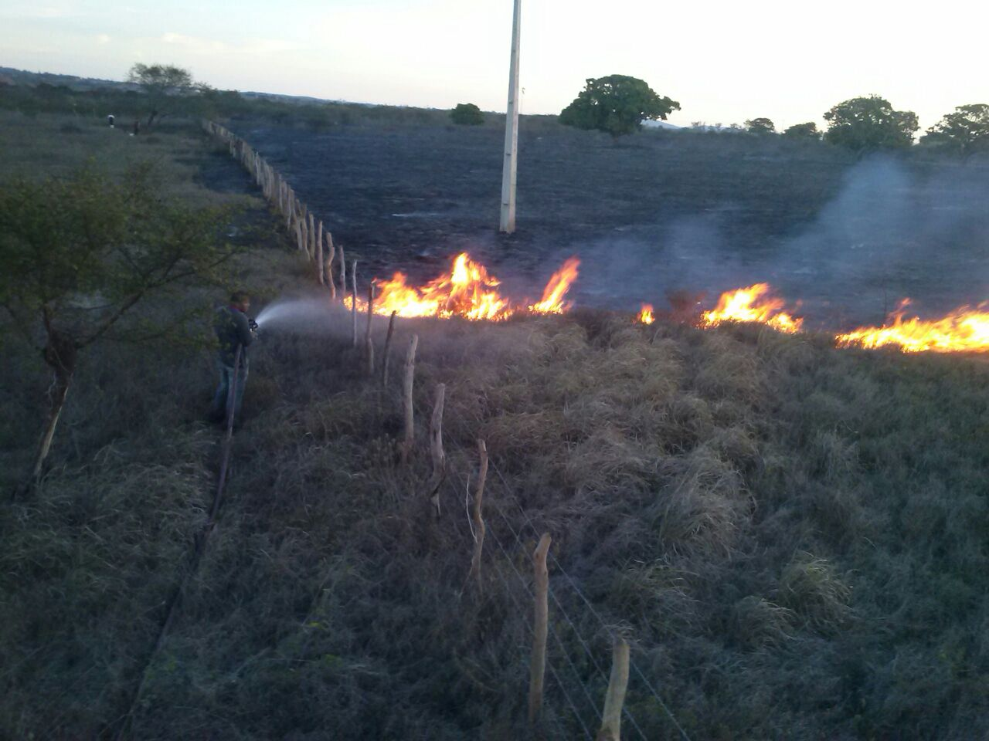
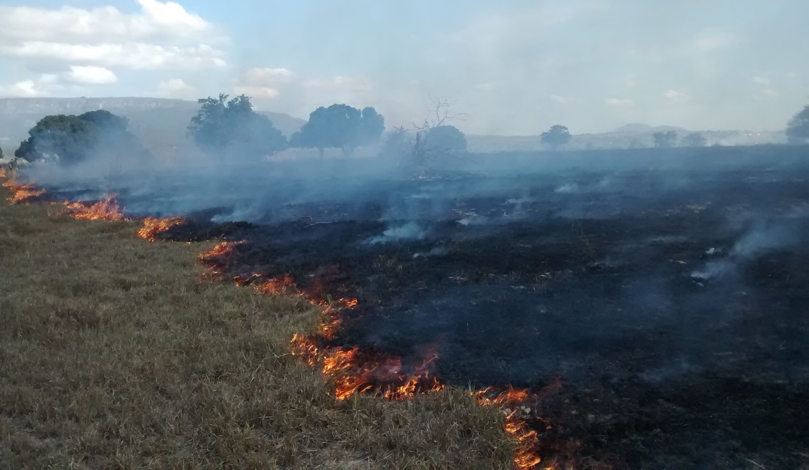
fotos

Slide 20
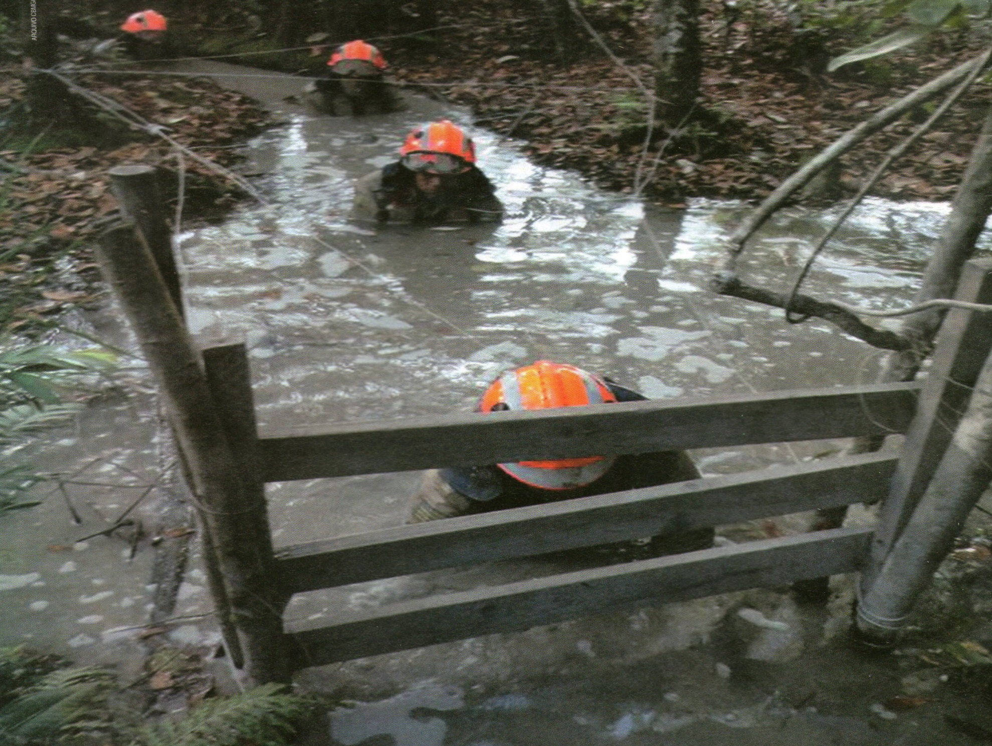
“Ninguém é plenamente estável e coerente. O nível de flutuação apenas determina o grau de nossas doenças. ” DELFINO!
Obrigado Pela Atenção !!!

